Slide 1



BÀI 50
ÔN TẬP VÀ KỂ CHUYỆN

Slide 2



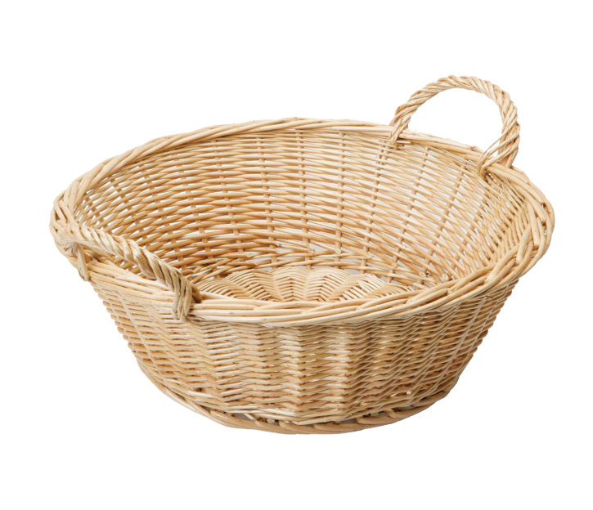
Trò chơi: Hái táo
4
1
6
5
3
2
quả ớt
chót vót
cà rốt
cây vợt
quả nhót
lá lốt

Slide 3
01
ĐỌC

Slide 4
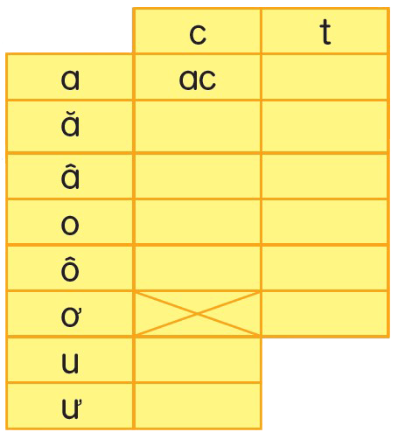
01
Đọc
at
ăc
ăt
âc
ât
oc
ot
ôc
ôt
ơt
uc
ưc

Slide 5

01
Đọc
bật lửa
lọ mực
cột mốc
hạt thóc
xúc xắc
gót chân
đôi mắt
lác đác
giấc mơ
quả ớt

Slide 6

01
Đọc
Gà mẹ dẫn đàn con đi ăn. Chốc chốc, tìm thấy mồi, gà mẹ “tục... tục...” gọi con. Đàn gà con chạy lại, chen chúc nhau ăn rồi rúc vào bên mẹ. Gà mẹ ủ ấm cho các con.

Slide 7
02
VIẾT

Slide 8
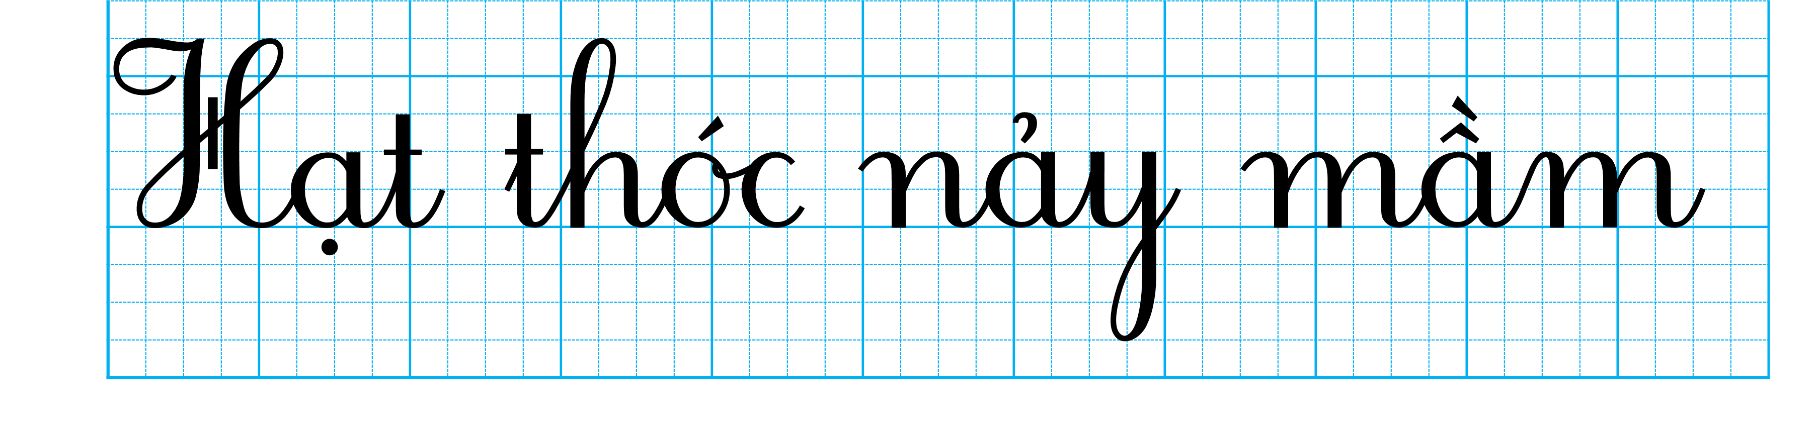
02
Viết

Slide 9
03
KỂ CHUYỆN

Slide 10
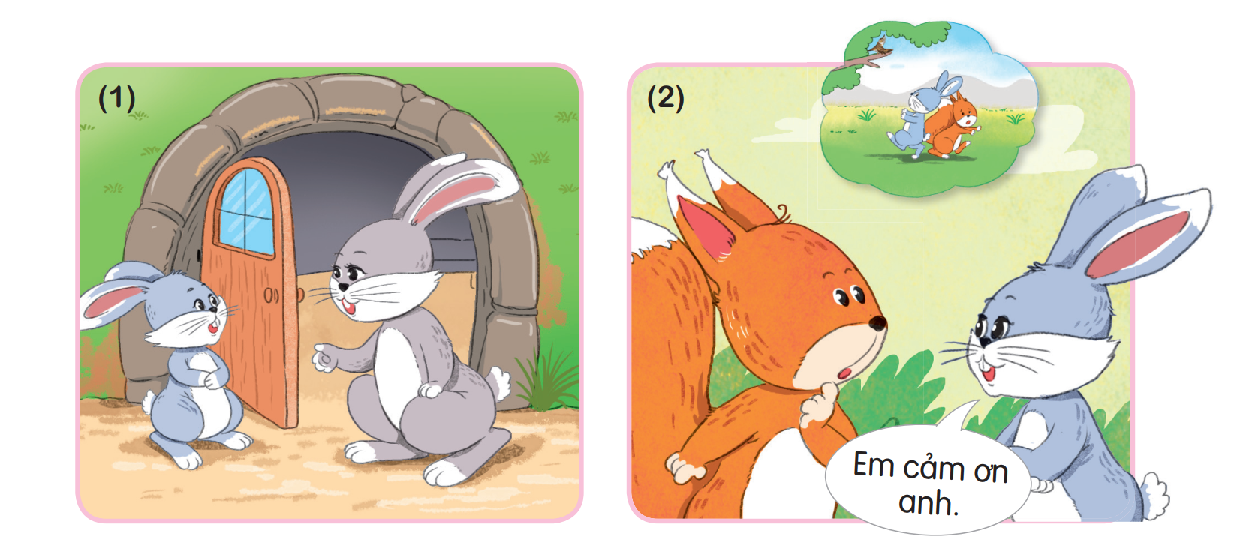
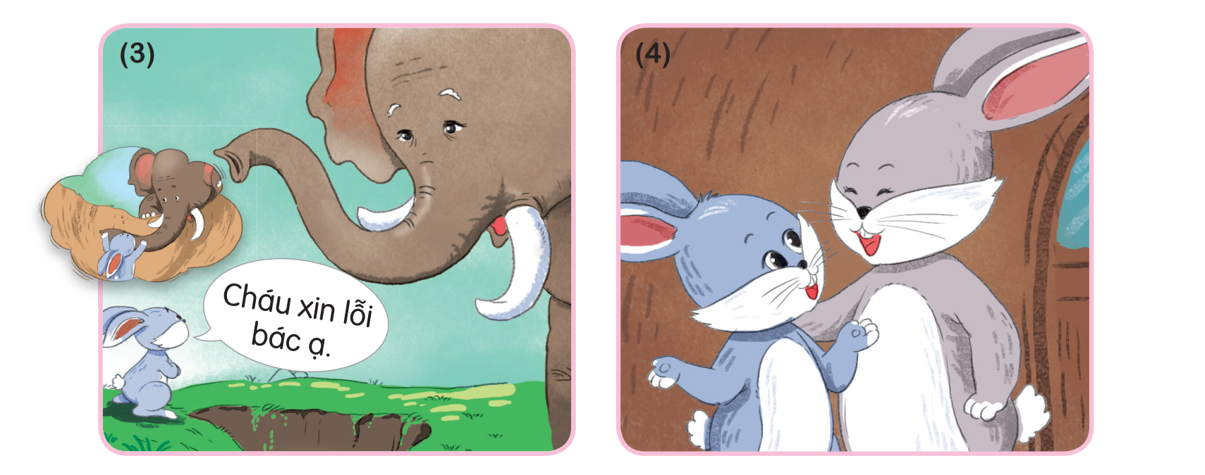
03
Kể chuyện
Bài học đầu tiên của thỏ con.

Slide 11
03
Kể chuyện
Trước khi thỏ con đi chơi, thỏ mẹ dặn dò điều gì?

Slide 12
03
Kể chuyện
Va vào anh sóc, thỏ con nói gì?

Slide 13
03
Kể chuyện
Được bác voi cứu, thỏ con nói gì?

Slide 14
03
Kể chuyện
Thỏ con hiểu ra điều gì?

Slide 15
03
Kể chuyện
Bài học đầu tiên của thỏ con.

Slide 16
Củng cố bài học

